Slide 1
Chương 2
ĐiỀU KHIỂN TỐC ĐỘ ĐỘNG CƠ DC

Slide 2
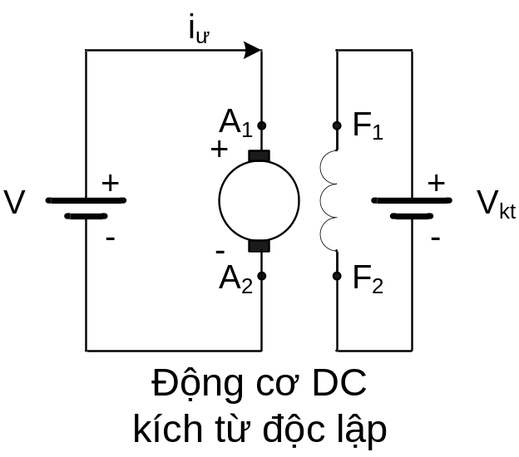
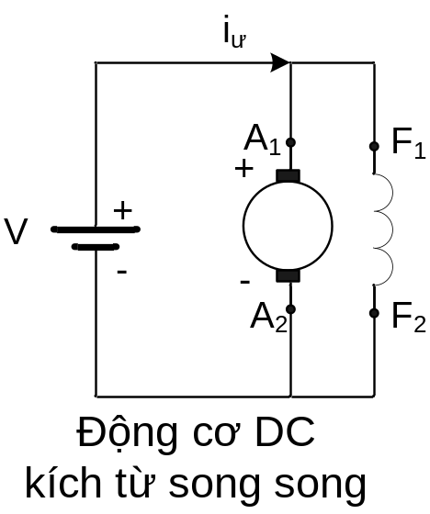
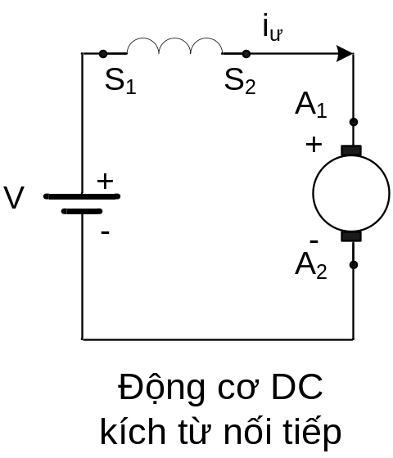
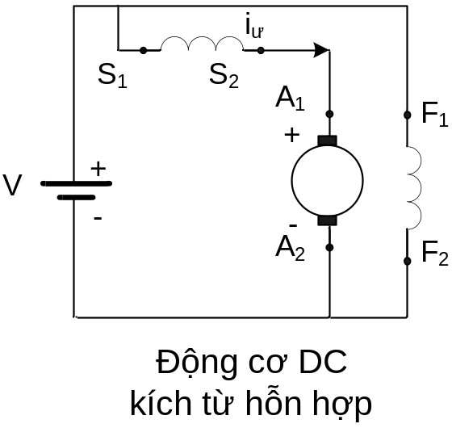
Các loại động cơ DC thông dụng

Slide 3
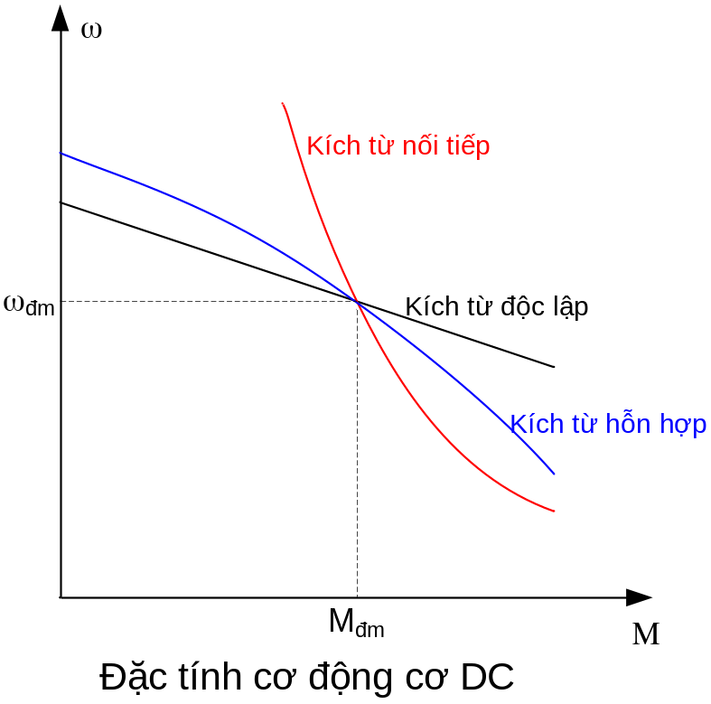
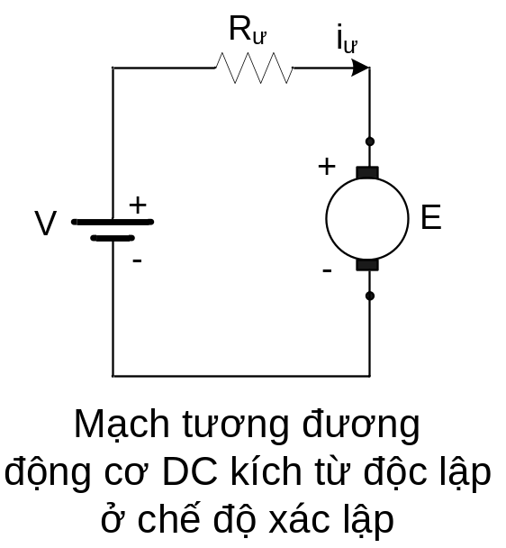
Đặc tính động cơ DC

Slide 4
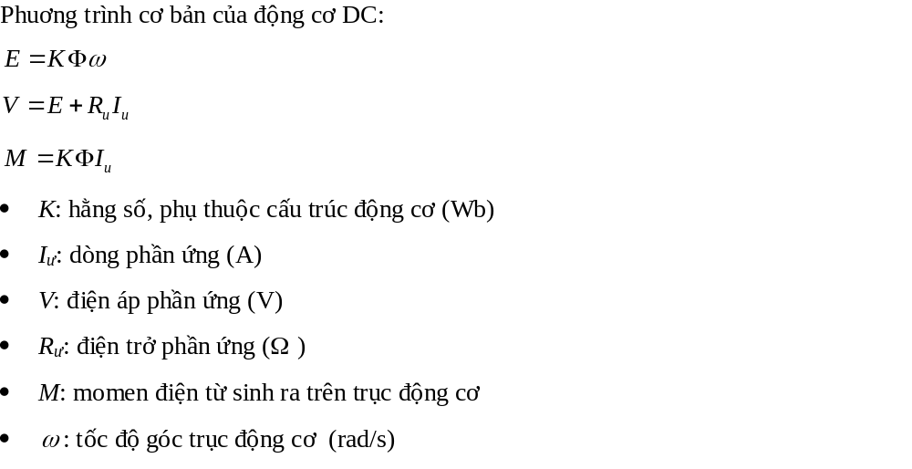
Đặc tính động cơ DC

Slide 5
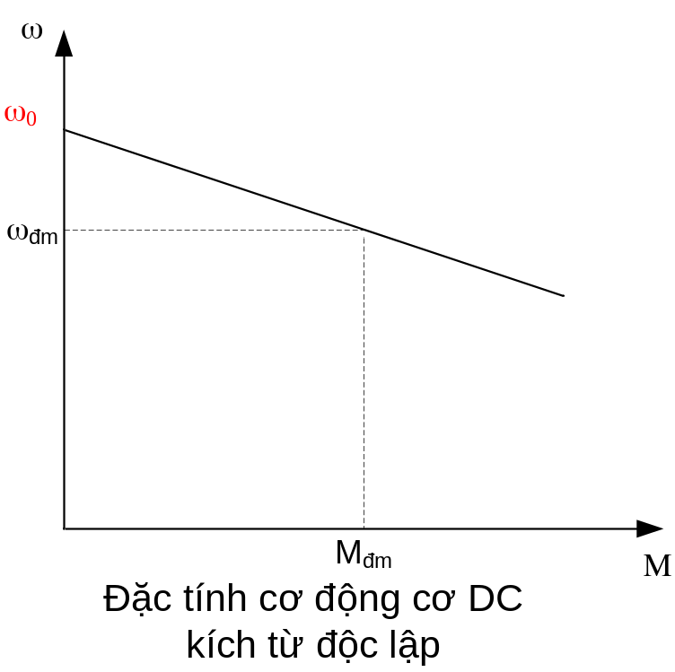
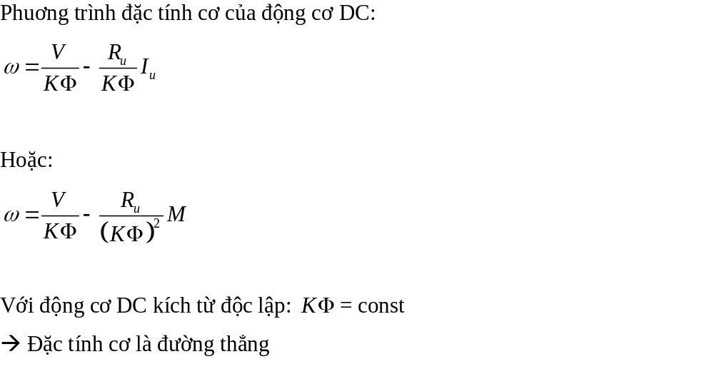
Đặc tính động cơ DC kích từ độc lập

Slide 6
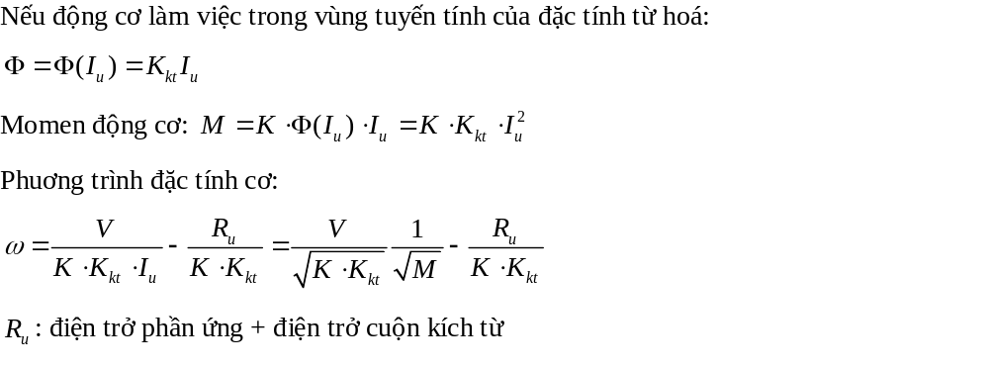
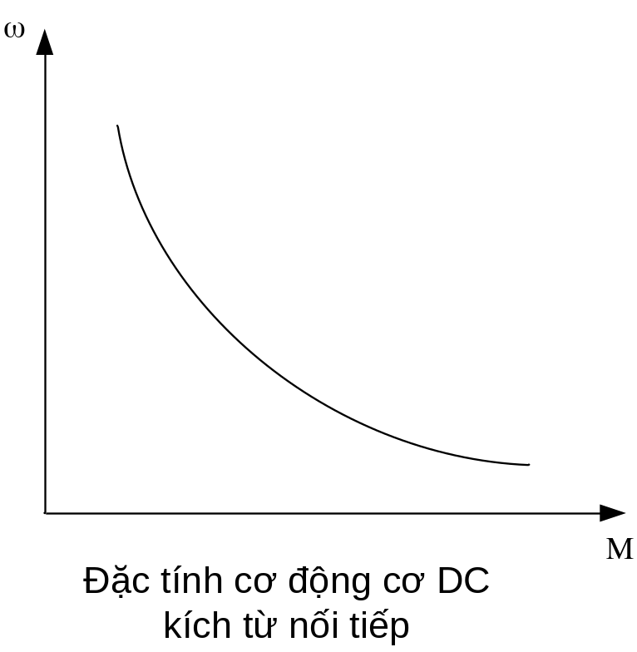
Đặc tính động cơ DC kích từ nối tiếp

Slide 7
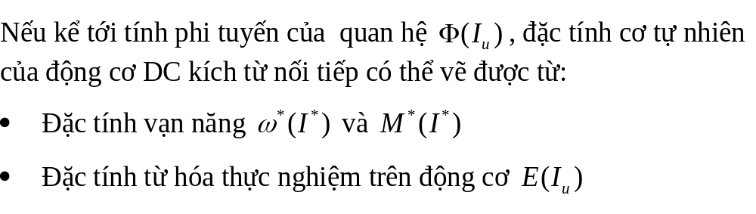
Đặc tính động cơ DC kích từ nối tiếp

Slide 8
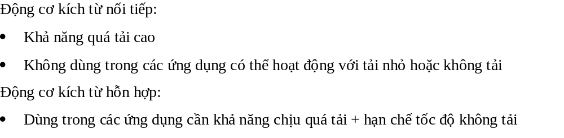
Đặc tính động cơ DC kích từ nối tiếp

Slide 9
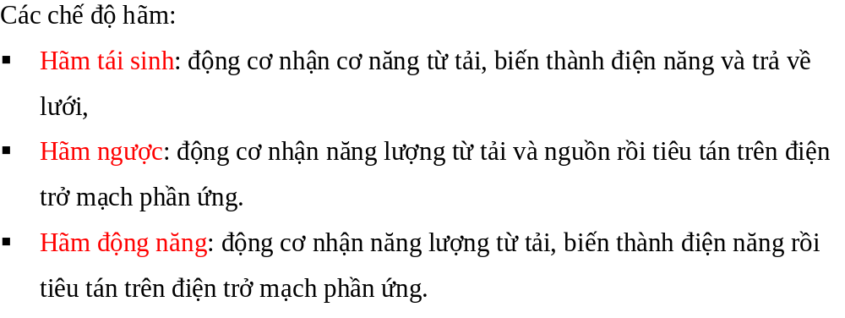
Các chế độ hãm

Slide 10
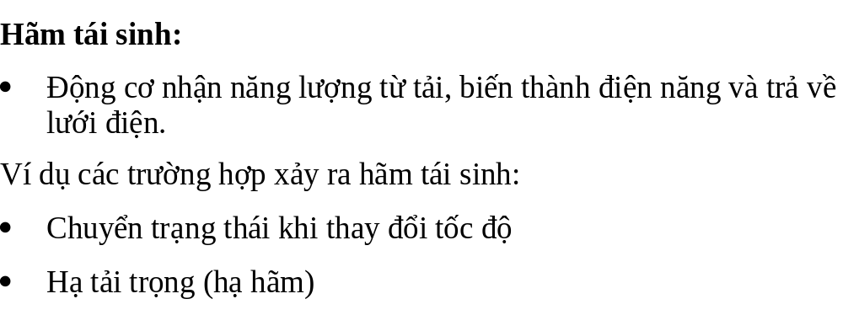
Hãm tái sinh động cơ DC kích từ độc lập

Slide 11
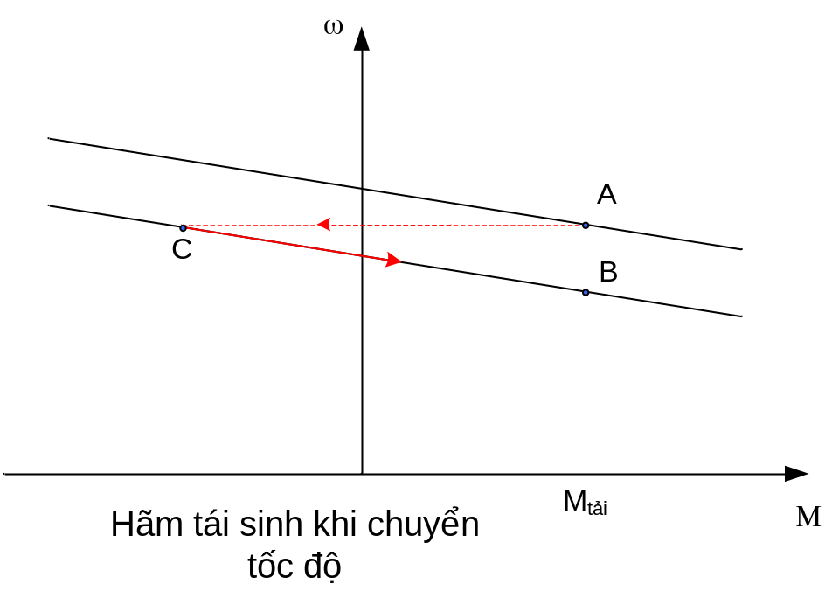
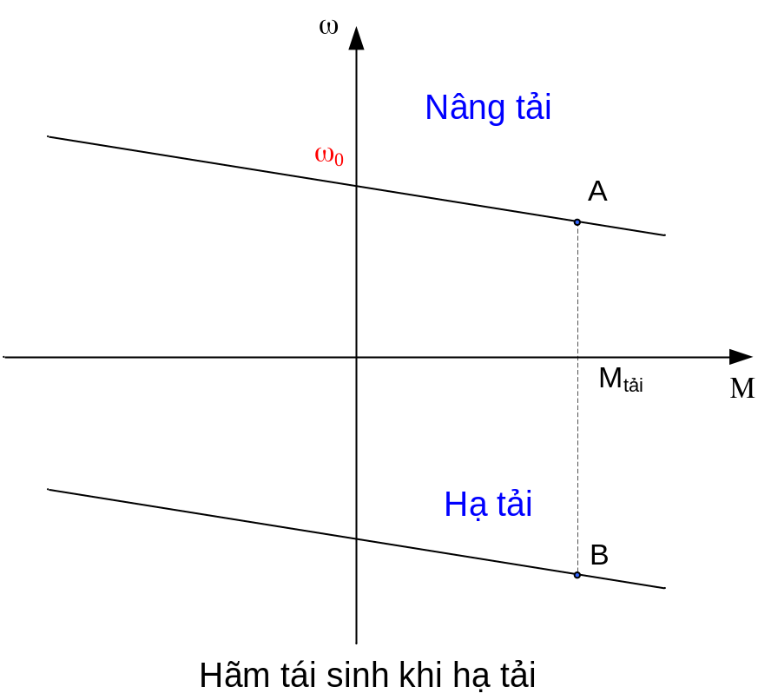
Hãm tái sinh động cơ DC kích từ độc lập

Slide 12
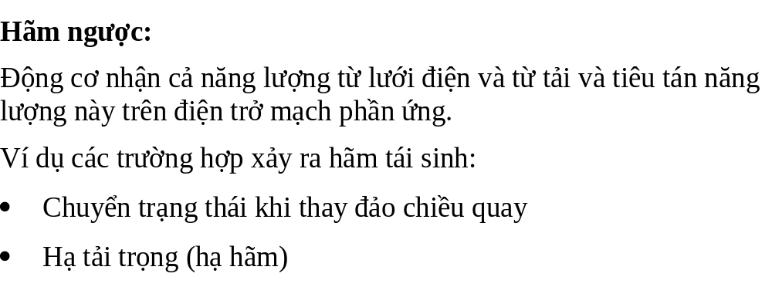
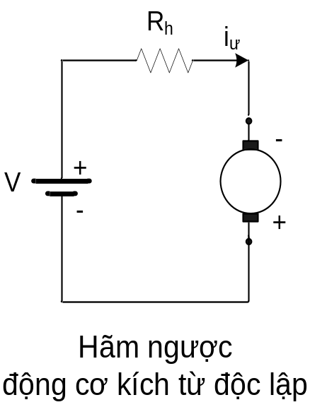
Hãm ngược động cơ DC kích từ độc lập

Slide 13
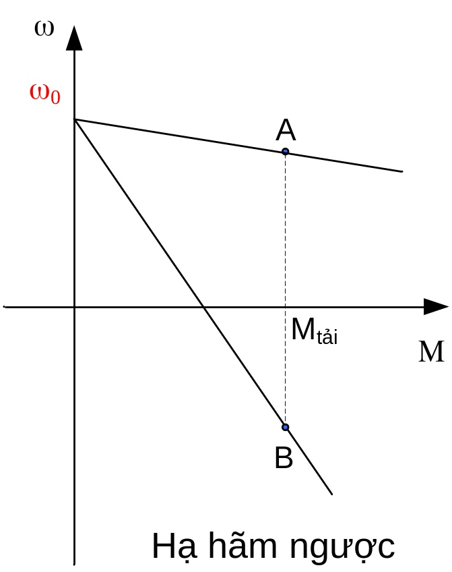
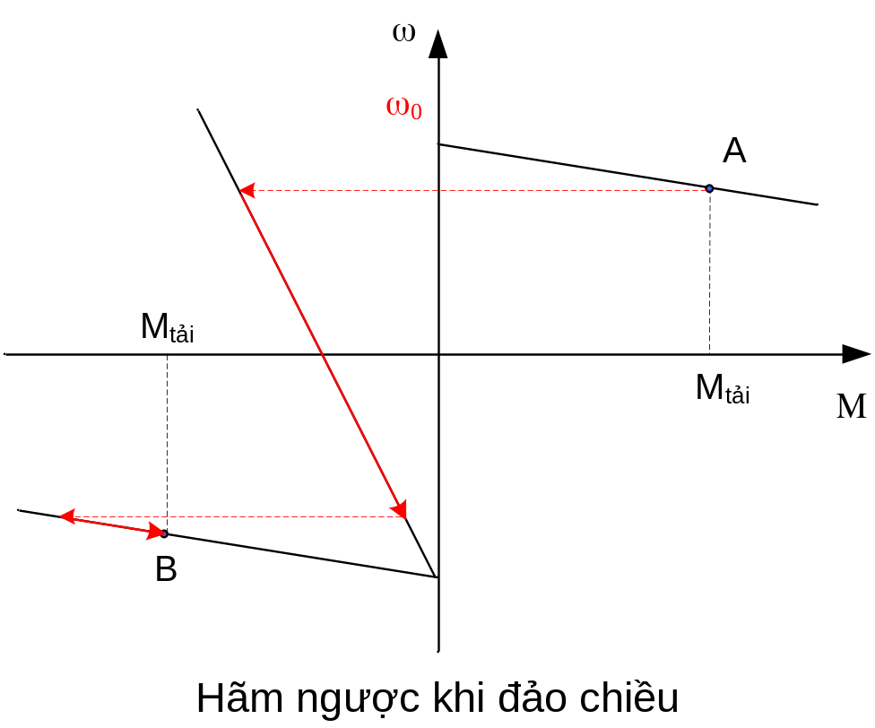
Hãm ngược động cơ DC kích từ độc lập

Slide 14
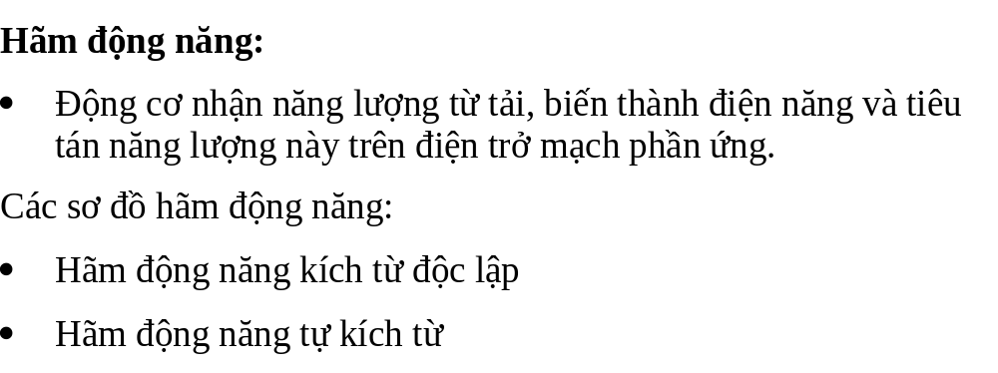
Hãm động năng động cơ DC kích từ độc lập

Slide 15
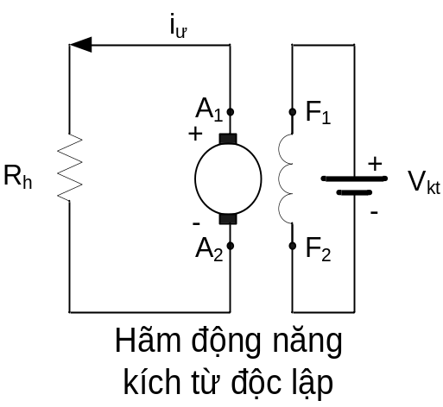
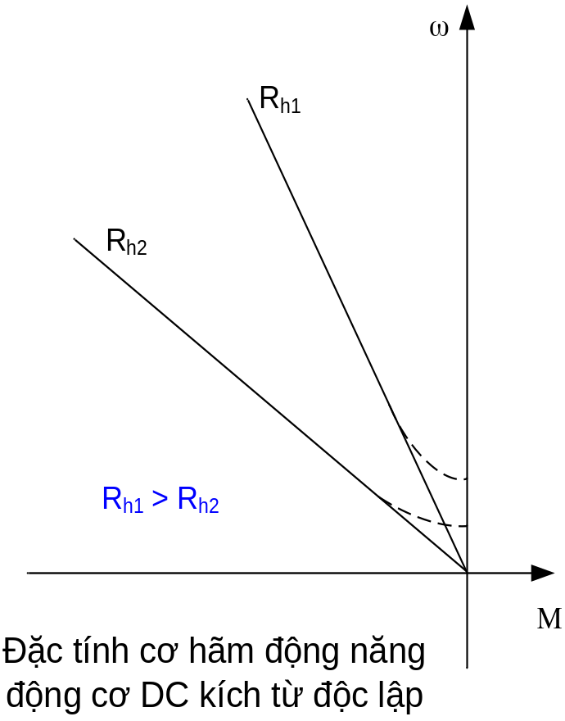
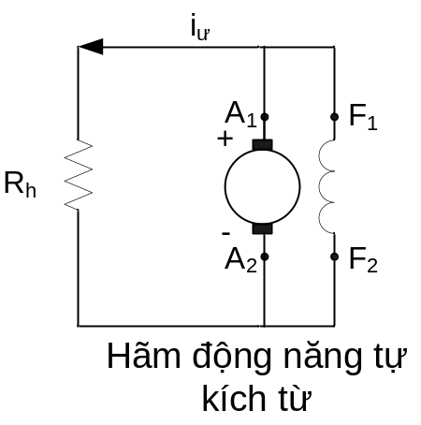
Hãm động năng động cơ DC kích từ độc lập

Slide 16
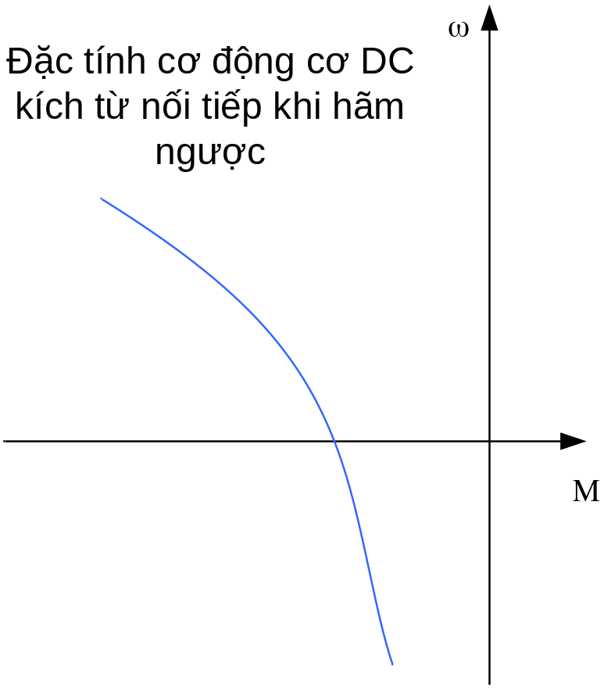
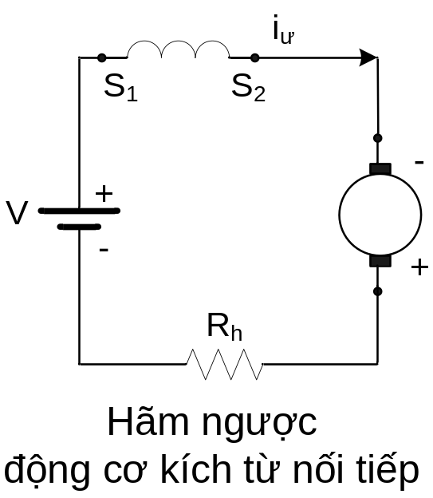
Hãm ngược động cơ kích từ nối tiếp

Slide 17
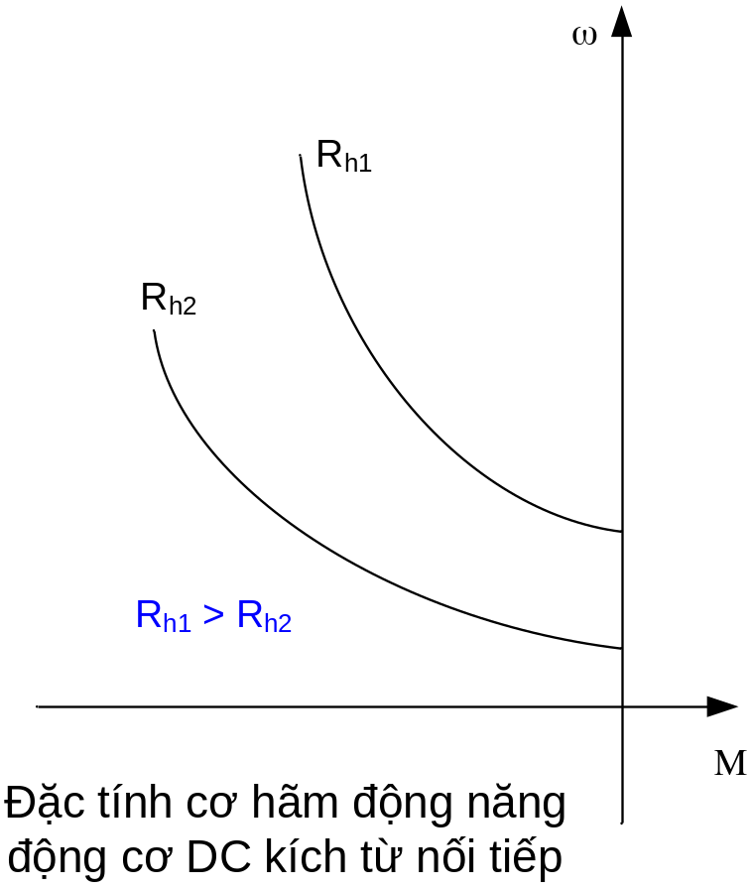
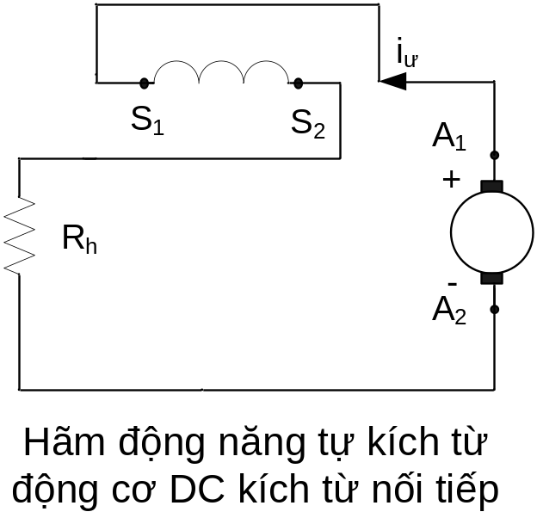
Hãm động năng động cơ kích từ nối tiếp

Slide 18
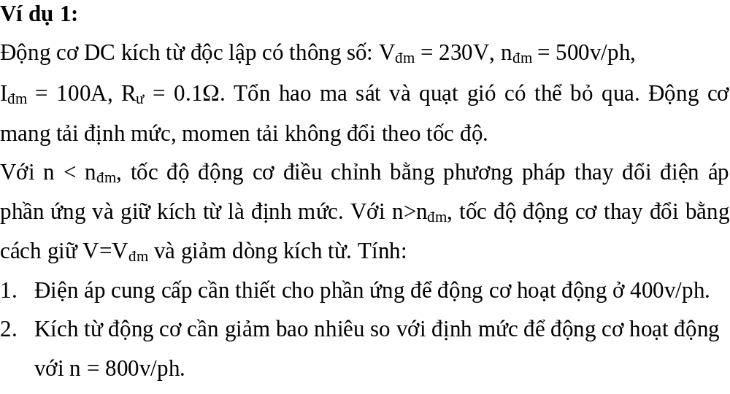
Ví dụ tính toán

Slide 19
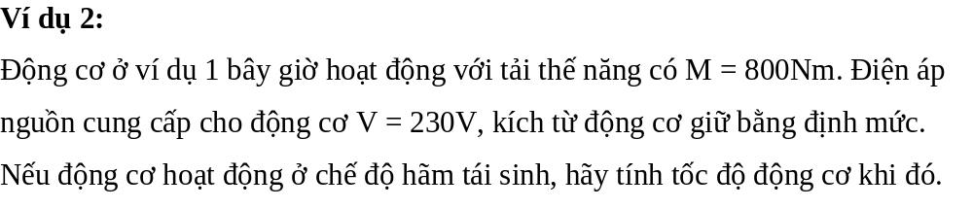
Ví dụ tính toán

Slide 20
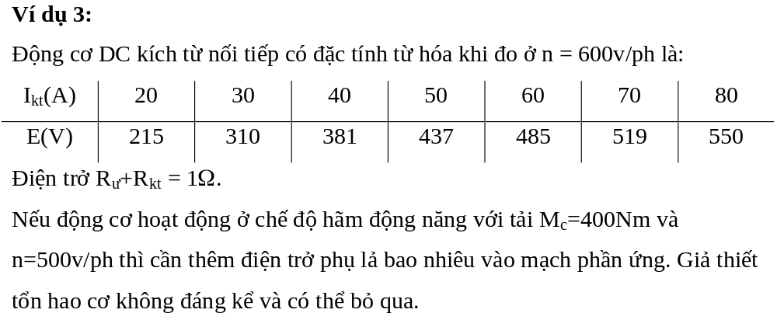
Ví dụ tính toán

Slide 21
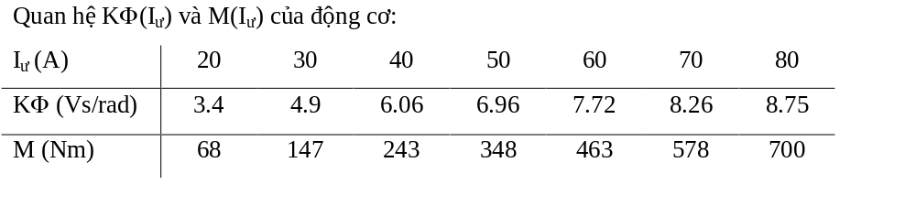
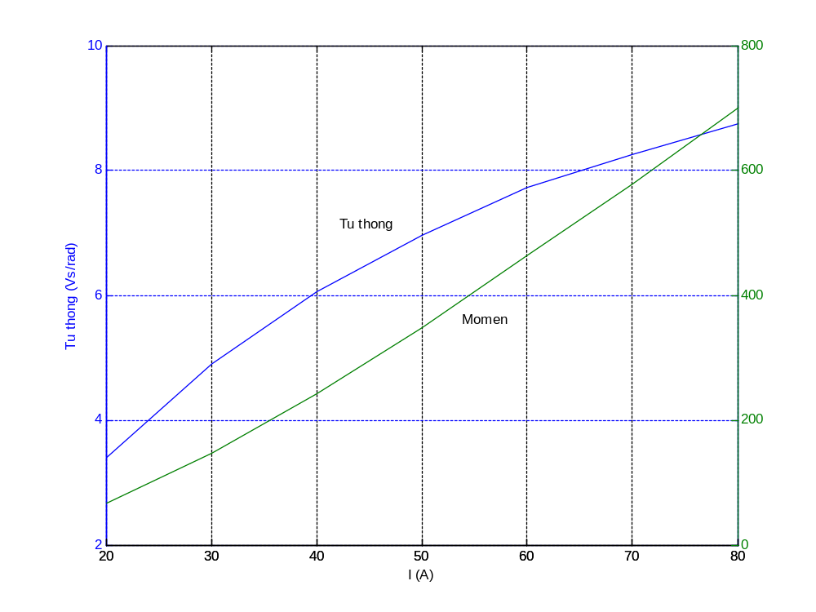
Ví dụ 3 (tt)

Slide 22
Sơ lược các phương pháp điều khiển tốc độ động cơ DC
Thay đổi điện trở phần ứng
Điều khiển điện áp phần ứng
Điều khiển từ thông
Điều khiển hỗn hợp điện áp phần ứng và từ thông

Slide 23
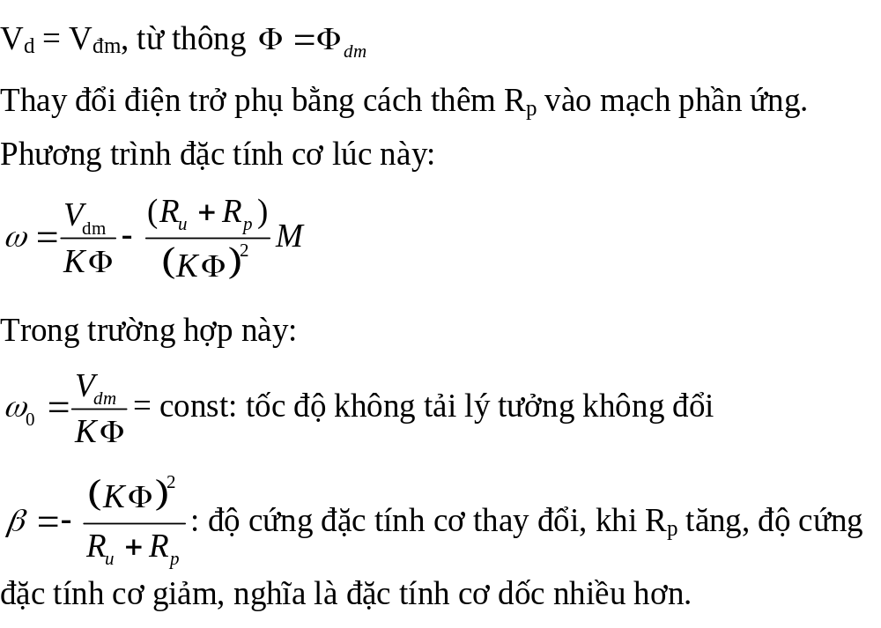
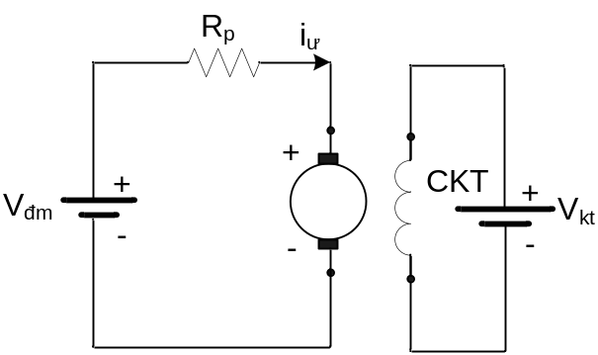
Thay đổi điện trở phần ứng

Slide 24
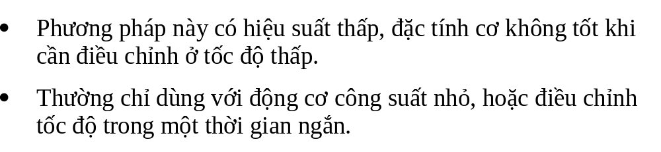

Thay đổi điện trở phần ứng

Slide 25
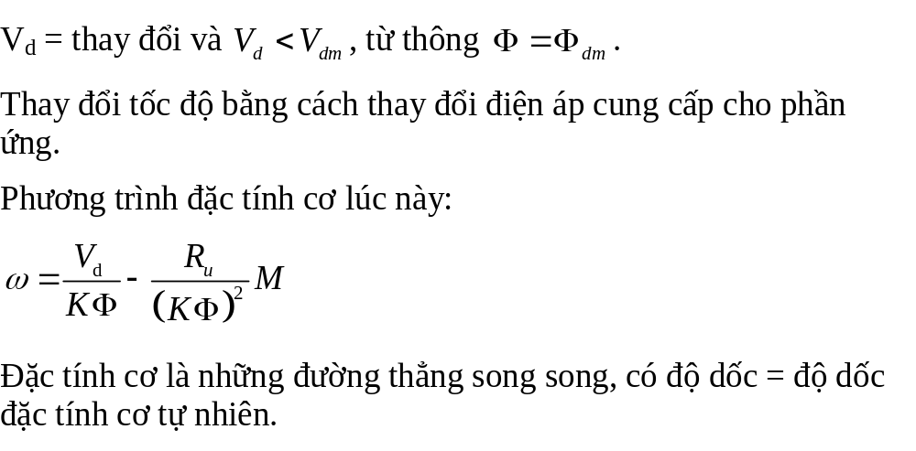
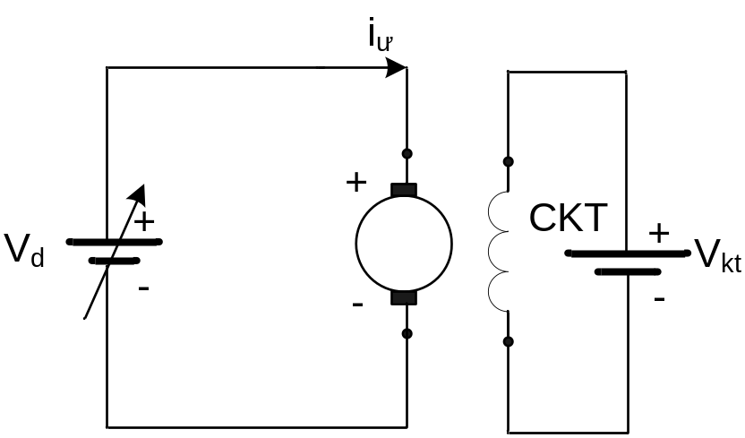
Điều khiển điện áp phần ứng

Slide 26
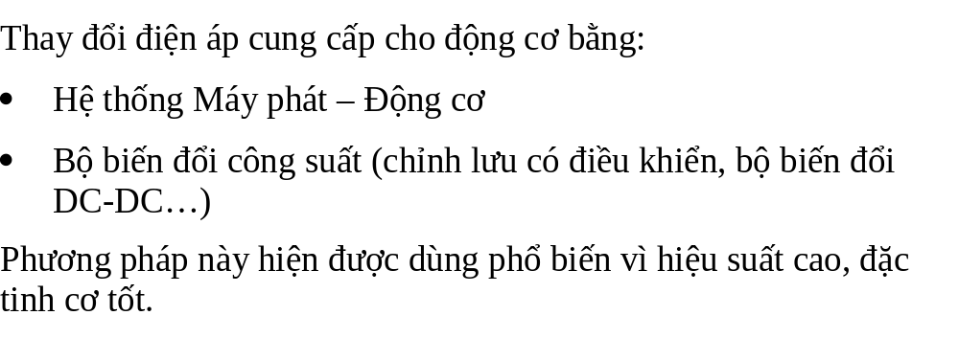
Điều khiển điện áp phần ứng

Slide 27
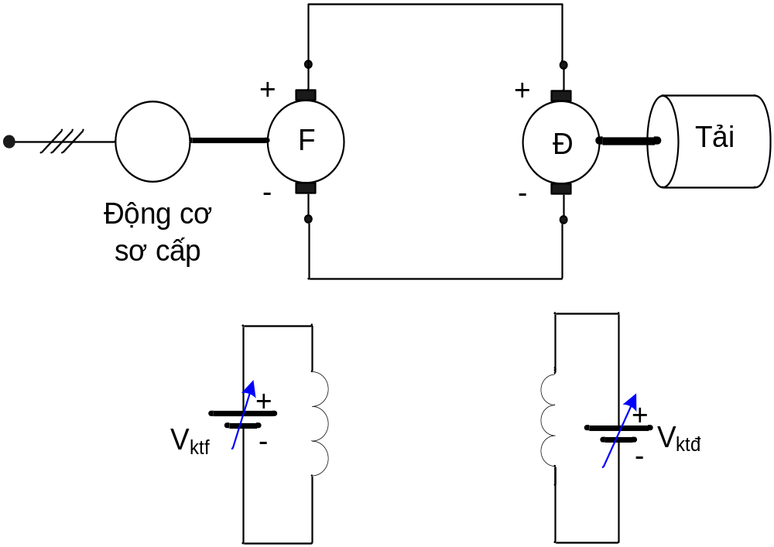
Hệ Máy phát – Động cơ (Hệ F-Đ)

Slide 28
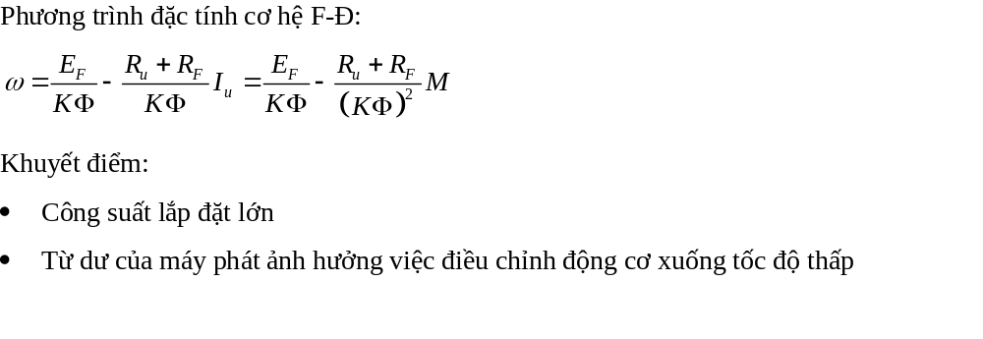
Hệ Máy phát – Động cơ (Hệ F-Đ)

Slide 29
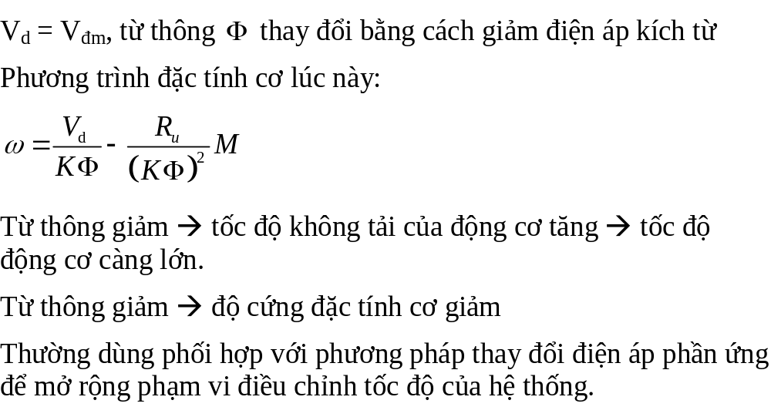
Điều khiển từ thông

Slide 30
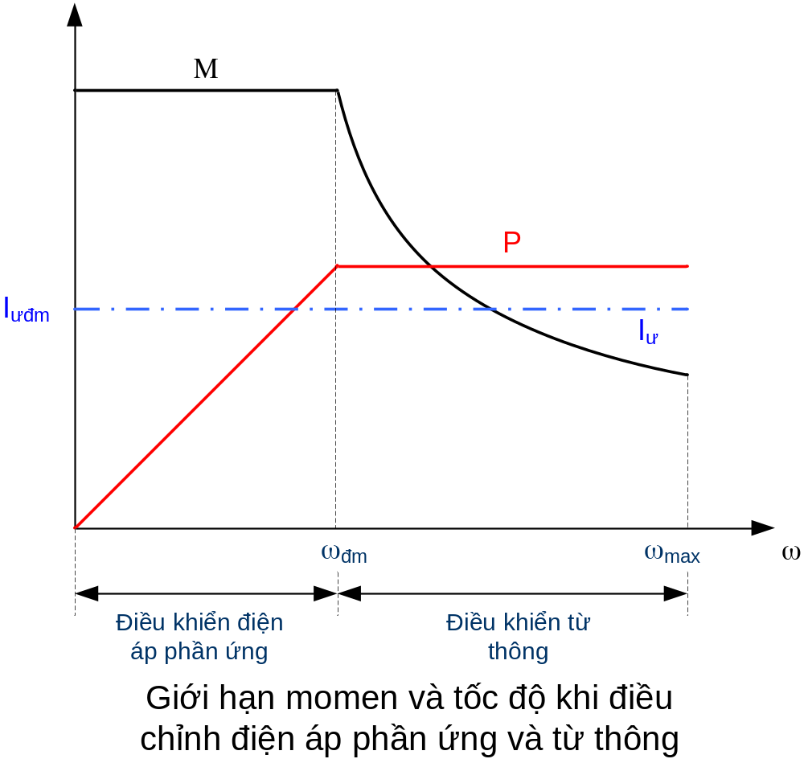
Điều khiển hỗn hợp điện áp phần ứng và từ thông

Slide 31
Tổng quan về hệ thống
Bộ chỉnh lưu – Động cơ

Slide 32
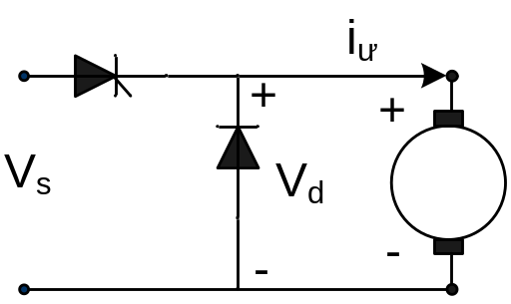
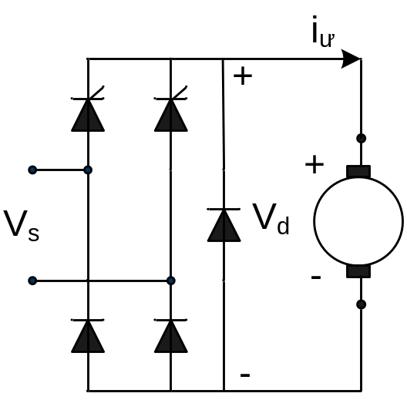
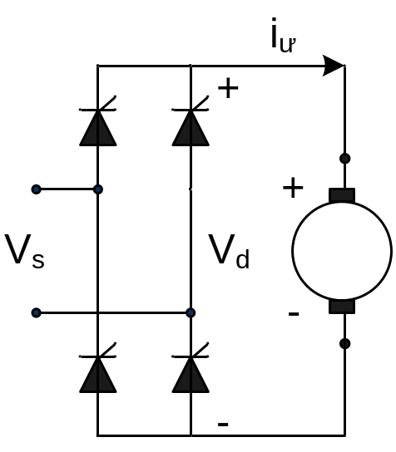
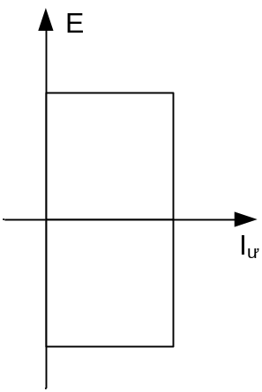
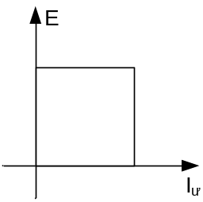
Các dạng mạch thông dụng
Chỉnh lưu cầu 1 pha điều khiển bán phần
Chỉnh lưu cầu 1 pha điều khiển toàn phần
Chỉnh lưu tia 1 pha

Slide 33
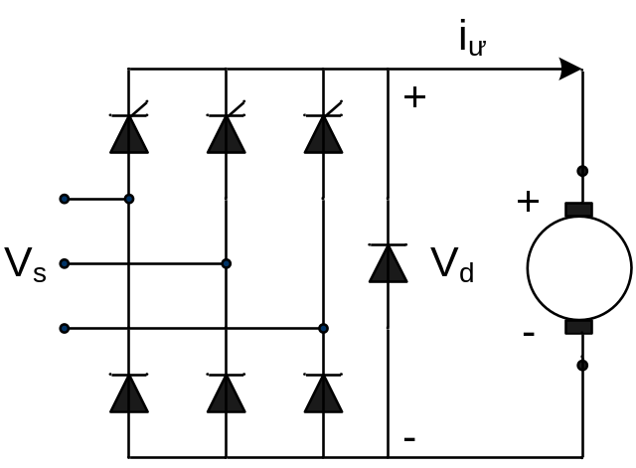

Các dạng mạch thông dụng
Chỉnh lưu cầu 3 pha điều khiển bán phần
Chỉnh lưu cầu 3 pha điều khiển toàn phần

Slide 34


Các dạng mạch thông dụng

Slide 35

Đánh giá chất lượng hệ thống

Slide 36

Đánh giá chất lượng hệ thống

Slide 37

Điện áp ngõ ra của bộ chỉnh lưu

Slide 38

Điện áp ngõ ra của bộ chỉnh lưu

Slide 39




Điện áp ngõ ra của bộ chỉnh lưu

Slide 40

Hệ thống BCL + ĐC

Slide 41

Hệ thống BCL + ĐC

Slide 42

Khảo sát đáp ứng của hệ thống BCL + ĐC

Slide 43

Chỉnh lưu cầu 1 pha điều khiển bán phần

Slide 44

Chỉnh lưu cầu 1 pha điều khiển bán phần

Slide 45

Chỉnh lưu cầu 1 pha điều khiển bán phần

Slide 46

Ảnh hưởng L_{ư} lên đặc tính cơ của hệ thống
Chỉnh lưu 1 pha ĐK bán phần + ĐCDC

Slide 47

Ảnh hưởng Lư lên đặc tính cơ của hệ thống
Chỉnh lưu 1 pha ĐK bán phần + ĐCDC

Slide 48

Chỉnh lưu cầu 1 pha điều khiển toàn phần

Slide 49

Chỉnh lưu cầu 1 pha điều khiển toàn phần

Slide 50

Chỉnh lưu cầu 1 pha điều khiển toàn phần

Slide 51

Ảnh hưởng L_{ư} lên đặc tính cơ của hệ thống
Chỉnh lưu 1 pha ĐK toàn phần + ĐCDC

Slide 52

Ảnh hưởng L_{ư} lên đặc tính cơ của hệ thống
Chỉnh lưu 1 pha ĐK toàn phần + ĐCDC

Slide 53

Ảnh hưởng L_{ư} lên đặc tính cơ của hệ thống
Chỉnh lưu 1 pha ĐK toàn phần + ĐCDC

Slide 54

Chỉnh lưu cầu 3 pha điều khiển toàn phần

Slide 55

Chỉnh lưu cầu 3 pha điều khiển toàn phần

Slide 56

Chỉnh lưu cầu 3 pha điều khiển toàn phần

Slide 57

Ảnh hưởng L_{ư} lên đặc tính cơ của hệ thống
Chỉnh lưu 3 pha ĐK toàn phần + ĐCDC

Slide 58

Đặc tính cơ của hệ thống

Slide 59

Hiện tượng chuyển mạch
Xét bộ chỉnh lưu 1 pha điều khiển toàn phần, dòng I_{d} liên tục và phẳng
Chuyển mạch từ T3,T4 sang T1,T2

Slide 60

Hiện tượng chuyển mạch
Xét bộ chỉnh lưu 1 pha điều khiển toàn phần, dòng I_{d} liên tục và phẳng
Chuyển mạch từ T3,T4 sang T1,T2

Slide 61

Hiện tượng chuyển mạch
Xét bộ chỉnh lưu 3 pha điều khiển toàn phần, dòng I_{d} liên tục và phẳng
Chuyển mạch từ T5 sang T1

Slide 62

Hiện tượng chuyển mạch
Xét bộ chỉnh lưu 3 pha điều khiển toàn phần, dòng I_{d} liên tục và phẳng
Chuyển mạch từ T5 sang T1
Mạch tuơng đuơng trong quá trình chuyển mạch như hình duới

Slide 63

Hiện tượng chuyển mạch

Slide 64

Ảnh hưởng của L_{s} lên đáp ứng của bộ chỉnh lưu 1 pha điều khiển bán phần

Slide 65

Ảnh hưởng của L_{s} lên đáp ứng của bộ chỉnh lưu 1 pha điều khiển toàn phần

Slide 66

Ảnh hưởng của L_{s} lên đáp ứng của bộ chỉnh lưu 3 pha điều khiển toàn phần

Slide 67


Ảnh huởng của hiện tuợng chuyển mạch

Slide 68

Ảnh huởng của hiện tuợng chuyển mạch

Slide 69

Ảnh huởng của hiện tuợng chuyển mạch lên góc kích tối đa của chỉnh lưu

Slide 70


Đảo chiều dòng phần ứng

Slide 71
Một số ví dụ tính toán và bài tập
Bộ chỉnh lưu – Động cơ DC

Slide 72

Ví dụ tính toán

Slide 73

Ví dụ tính toán

Slide 74

Ví dụ tính toán (t-t)

Slide 75

Ví dụ tính toán

Slide 76

Ví dụ tính toán

Slide 77

Bài tập

Slide 78

Bài tập

Slide 79

Bài tập

Slide 80

Bài tập

Slide 81

Bài tập

Slide 82

Bài tập

Slide 83

Bài tập

Slide 84
Tổng quan về hệ thống
Bộ Chopper – Động cơ DC

Slide 85


Bộ chopper lớp A

Slide 86

Bộ chopper lớp A

Slide 87

Bộ chopper lớp A

Slide 88

Bộ chopper lớp A

Slide 89

Nguyên lý mạch PWM cho bộ chopper

Slide 90


Bộ chopper lớp B

Slide 91

Bộ chopper lớp B

Slide 92

Bộ chopper lớp B

Slide 93


Bộ chopper lớp C

Slide 94

Bộ chopper lớp C

Slide 95

Bộ chopper lớp C

Slide 96

Bộ chopper lớp C

Slide 97


Bộ chopper lớp D

Slide 98

Bộ chopper lớp D

Slide 99

Bộ chopper lớp D

Slide 100


Bộ chopper lớp E

Slide 101

Bộ chopper lớp E

Slide 102

Bộ chopper lớp E

Slide 103

Bộ chopper lớp E

Slide 104

Bộ chopper lớp E (kích theo cách 3)

Slide 105

Bộ chopper lớp E (kích theo cách 3)

Slide 106

Bộ chopper lớp E (kích theo cách 3)

Slide 107

Ví dụ tính toán

Slide 108

Ví dụ tính toán

Slide 109

Ví dụ tính toán

Slide 110

Ví dụ tính toán

Slide 111

Bài tập

Slide 112


Bài tập

